Slide 1

PAMUKKALE ÜNİVERSİTESİ
İLERİ TEKNOLOJİ UYGULAMA
VE ARAŞTIRMA MERKEZİ
Prof. Dr. Cem GÖK
http://www.pau.edu.tr/iltam/tr
Şubat 2019

Slide 2

İçerik
Genel Bilgilendirme
İLTAM İşleyiş Süreçleri
İstatistik Veriler
Yapılan İşlemler

Slide 3
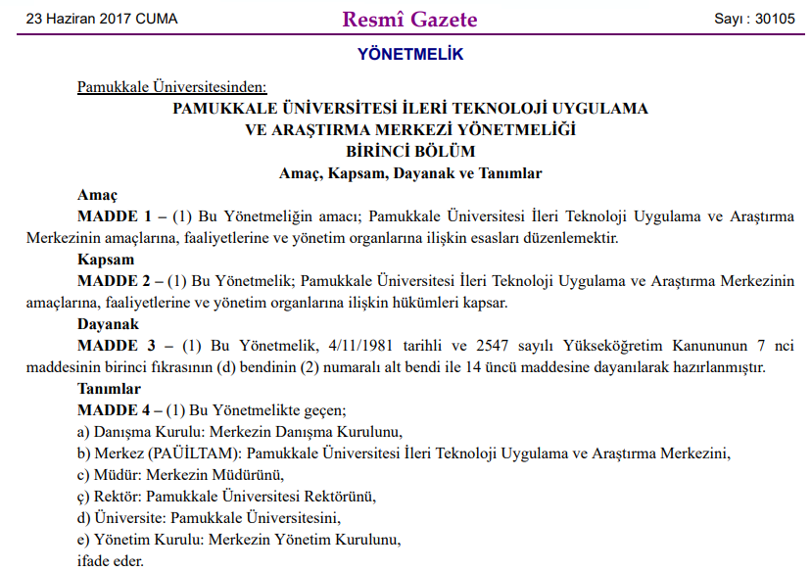
İleri Teknoloji Uygulama ve Araştırma Merkezi (İLTAM)

Slide 4
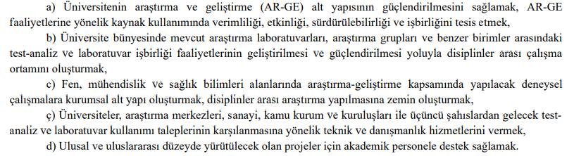
Merkezin amaçları

Slide 5
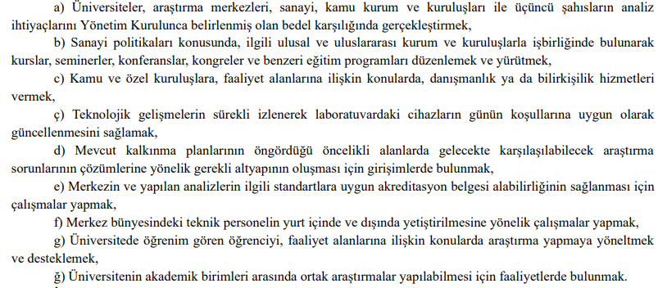
Merkezin faaliyetleri

Slide 6
PAÜ İLTAM Misyonu
Altyapı ve laboratuvar olanaklarını ileri teknoloji alanında geliştirerek ülke kalkınmasında önemli yer tutan sektörlere, bilimsel yayın ve dış destekli projelere, temel araştırmalar ve ürün/üretim için gerekli test ve analiz hizmetlerini verip Türkiye'nin önder laboratuvarları arasında yer almak.

Slide 7
PAÜ İLTAM Vizyonu
Üniversitelerin, kamu ve özel kuruluşların araştırma ve geliştirme aşamalarında bilim ve teknolojinin gelişmesi için ortak ihtiyacı olan ileri teknoloji düzeyinde cihazları bünyesinde bulundurarak farklı tematik alanlarda çalışma olanakları sunmak,
Merkezde bulunan kaliteli insan gücünün sürekli eğitimini sağlayarak ve bilgi birikimini artırarak verimli ve etkin bir çalışma ortamı yaratmak,
Disiplinlerarası ve kurumlararası çalışmalar ile üniversitelerimizin ve diğer kuruluşların ulusal/uluslararası projelere ortak olabilme ve yürütebilme yeteneğini arttırmak,
Ulusal ve uluslararası standartlara uygun akreditasyon belgesini almak için çalışmalar yapmak
Merkezimizin hedefleri arasındadır.

Slide 8
İLTAM Yönetim Kurulu:
1. Prof. Dr. Hamza Korkmaz ALPOĞUZ Kimya Bölümü
2. Prof. Dr. Hakan AKÇA, Tıbbi Genetik Bölümü ABD.
3. Prof. Dr. Mehmet Bülent ÖZDEMİR, Anatomi ABD.
4. Prof. Dr. Tamer KORALAY, Jeoloji Mühendisliği Bölümü
5. Prof.Dr. Cem GÖK Metalurji ve Malzeme Mühendisliği
6. Doç. Dr. Yusuf ÖZCAN, Biyomedikal Mühendisliği
7. Doç.Dr.Selim KÖROĞLU, Elektrik-Elektronik Mühendisliği Bölümü

Slide 9
MERKEZİN PERSONEL DURUMU
Deney/Laboratuvar Sorumlularının Lisans Derecelerine Göre Meslek Dağılımları
Meslek | Toplam
Kimya | 3 Kişi
Fizik | 1 Kişi
Biyoloji | 2 Kişi
Makine Mühendisliği | 1 Kişi
Metalurji Ve Malzeme Mühendisliği | 1 Kişi
Biyomedikal Mühendisliği | 1 Kişi
Toplam | 9 Kişi

Slide 10
Üniversite Mezunu Deney/Laboratuvar Sorumlularının Eğitim Durumları
Lisans Derecesi | Toplam
Doktora | 6 Kişi
Yüksek Lisans | 3 Kişi
Lisans | 0
Toplam | 9 Kişi
İdari Ve Teknik Personel Sayısı
Personel | Personel Sayısı
İdari Personel Sayısı | 2 Kişi
Teknik Personel Sayısı | 0
Temizlik Personeli Sayısı | 2 Kişi
Toplam | 4

Slide 11
MERKEZ LABORATUVARI GELİRLERİ
Merkez Laboratuvarda 2018 yılında bütçeye giren tutarlar Türk Lirası (TL) cinsinden Tablo’da özetlenmiştir.
GELİR BÜTÇESİ | TUTARLAR | TOPLAM ELDE EDİLEN GELİR | TUTARLAR
Tahlil ve Analiz Gelirleri Bütçesi | 660.000 TL | Gerçekleşen Tahlil ve Analiz Gelirleri | 143.963 TL
TOPLAM GELİR BÜTÇESİ | 660.000 TL | TOPLAM GELİR | 143.963 TL

Slide 12
MERKEZ LABORATUVARI GİDERLERİ
Merkez Laboratuvarda 2018 yılında değişik bütçelerden yapılan harcamalar Türk Lirası (TL) cinsinden Tablo (3)’te özetlenmiştir. Toplam 121.244 TL harcamanın önemli bir kısmı Proje, Danışmanlık ve Eğitim Hizmetleri kalemine gitmiştir.
GİDER KALEMLERİ BÜTÇESİ | TUTARLAR | GİDER KALEMLERİ HARCAMA TUTARLARI | TUTARLAR
Teçhizat Bakım - Onarım Bütçesi | 77.000 TL | Teçhizat Bakım - Onarım Harcaması | 18.105 TL
Kırtasiye Alımları Bütçesi | 16.500 TL | Kırtasiye Alımları Gideri | 650 TL
Temizlik Malzemesi Alımları Bütçesi | 5.500 TL | Temizlik Malzemesi Alımları Harcama Tutarı | 3.188 TL
Hazine Hissesi Bütçesi | 11.000 TL | Hazine Hissesi Gideri | 1.169 TL
BAP Payı Bütçesi | 55.000 TL | BAP Payı Gideri | 5.849 TL
Laboratuvar Cihaz Alım Bütçesi | 220.000 TL | Laboratuvar Cihaz Alım Gideri | 9.000 TL
Proje, Danışmanlık ve Eğitim Hizmetleri Ek Ödemesi Bütçesi | 225.000 TL | Proje, Danışmanlık ve Eğitim Hizmetleri Ek Ödemesi Gideri | 83.283 TL
TOPLAM BÜTÇE | 610.000 TL | TOPLAM BÜTÇE GİDERİ | 121.244 TL

Slide 13
TOPLAM GELİR ve GİDER TABLOSU
Merkez Laboratuvarda toplam gelir ve gider Türk Lirası (TL) cinsinden tablo’da gösterilmiştir.
TOPLAM GELİR | TUTAR | TOPLAM GİDER | TUTAR
Tahlil ve Analiz Gelirleri | 143.963 TL | Teçhizat Bakım - Onarım Gideri | 18.105 TL
Geçmiş Dönem Ödemeleri | 22.816,60 | Kırtasiye Alımları Gideri | 650 TL
 |  | Temizlik Malzemesi Alımları Harcama Gideri | 3.188 TL
 |  | Hazine Hissesi Gideri | 1.169 TL
 |  | BAP Payı Gideri | 5.849 TL
 |  | Laboratuvar Cihaz Alım Gideri | 9.000 TL
 |  | Proje, Danışmanlık ve Eğitim Hizmetleri Ek Ödemesi Gideri | 83.283 TL
TOPLAM GELİR | 143.963 TL | TOPLAM BÜTÇE GİDERİ | 121.244 TL

Slide 14
MERKEZ LABORATUVARLARDA 2018 YILINDA VERİLEN DENEY HİZMETLERİ
Merkez Laboratuvarı 2018 Ekim ayı dahil olmak üzere yaklaşık 1700 adet deney talebinde bulunulmuştur ve yapılan bu deney talepleri için 1206 numune analiz/test edilmiştir.
2018 yılında Merkez Laboratuvarında yapılan toplam numune sayısı 1206’dır. Diğer üniversiteler ve üniversiteler dışındaki özel ve kamu kuruluşlarına verilen hizmetler toplamda 2’dir. Ayrıca 45 sanayi şirketine merkezimiz tarafından hizmet verilmiştir.
Cihaz Adı | Numune Sayısı
FESEM Cihazı | 660
ICP-OES Cihazı | 126
XRD Cihazı | 90
İyon Kromotografi Cihazı | 23
HPLC Cihazı | 33
GC-MS Cihazı | -
XRF Cihazı | 227
ICP-MS Cihazı | 6
Mikro Dalga Çözündürme Sistemi | 8
Kızdırma Kaybı Analizi | 22
pH Cihazı | 7
UV-VIS Spektrofotometresi | 5
TOPLAM | 1207

Slide 15
Merkez Laboratuvarlarda Verilen Hizmetlerin Kurumlara Göre Dağılımı
Başvuru Yeri | Analiz Yapılan Kişi veya Kurum Sanayi Sayısı
Pamukkale Üniversitesi | 62
Diğer Üniversiteler | 2
Kurum/Sanayi | 45
Toplam | 108

Slide 16
MERKEZ LABORATUVARLARDA 2018 YILINDA VERİLEN HİZMETLERİN LABORATUVARLARA GÖRE DAĞILIMI
Laboratuvar Adı | Numune Sayısı
Görüntüleme Laboratuvarı | 660
Kromotografi Laboratuvarı | 57
Spektroskopi Laboratuvarı | 12
X Işınları Laboratuvarı | 338
ICP-MS/OES Laboratuvarı | 140
Toplam Yapılan Numune Analiz Sayısı | 1207

Slide 17
Merkez Laboratuvarlarda Analiz Hizmeti Verilen Sanayi Kurumları Dağılımı
Sayı | Analiz Hizmeti Verilen Sanayi Kurumları Dağılımı
1 | Bereket Enerji A.Ş.
2 | Abalıoğlu Holding
3 | Tales Analitik Ltd. Şti.
4 | Solarona Enerji Lti. Şti.
5 | Ardöküm Merdane Sanayi Anonim Şti.
6 | EG Enerji Sanayi ve Ticaret Anonim Şti.
7 | Sf Zemin ve Yapı Ticaret Laboratuvarı
8 | Sodaş Sanayi Anonim Şti.
9 | Konfurt Gıda San. Tic. Anonim Şti.
10 | CEMAR Madencilik San. Ve Tic.Ltd.Şti
11 | Er-Bakır A.Ş.
12 | Agro Grade Tarımsal Ürün Geliştirme ve Pazarlama Şti.
13 | Tekno Mermer Madencılık Insaat Malz. San.Tic.Ltd.Sti
14 | Elsan Elektrik San.Tic.Ltd.Sti
15 | Dipol Kimya San.Tic.Ltd.Sti
16 | Feb Yapı Test Laboratuvarı
17 | Betakim Boya Kimya Tekstil San. Ve Tic.Ltd.Şt
18 | Nev Işık Mermer Tic.Ltd.Şti
19 | Alyans Madencilik Tic.Ltd.Şti.

Slide 18
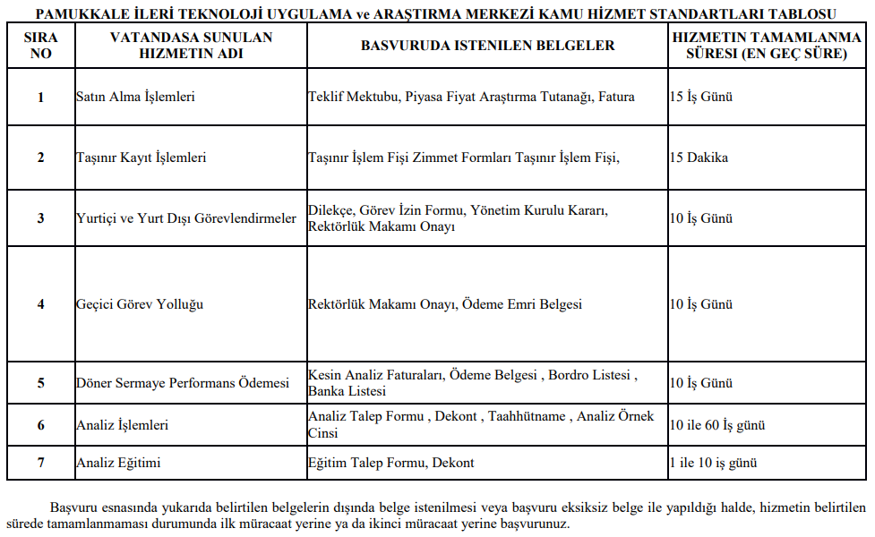

Slide 19
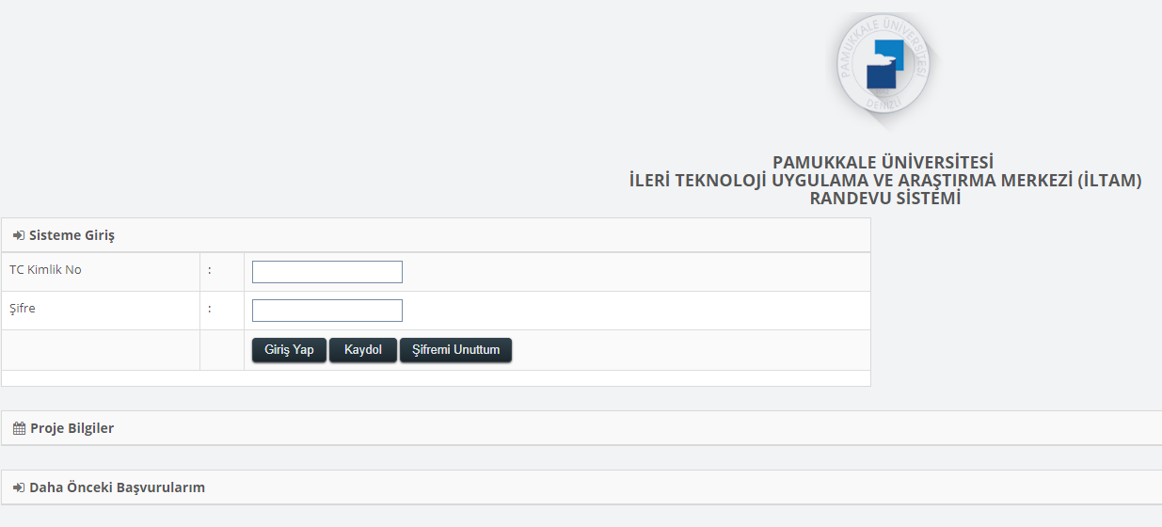
http://app.pau.edu.tr/fone/basvuru/randevuTalep.aspx

Slide 20
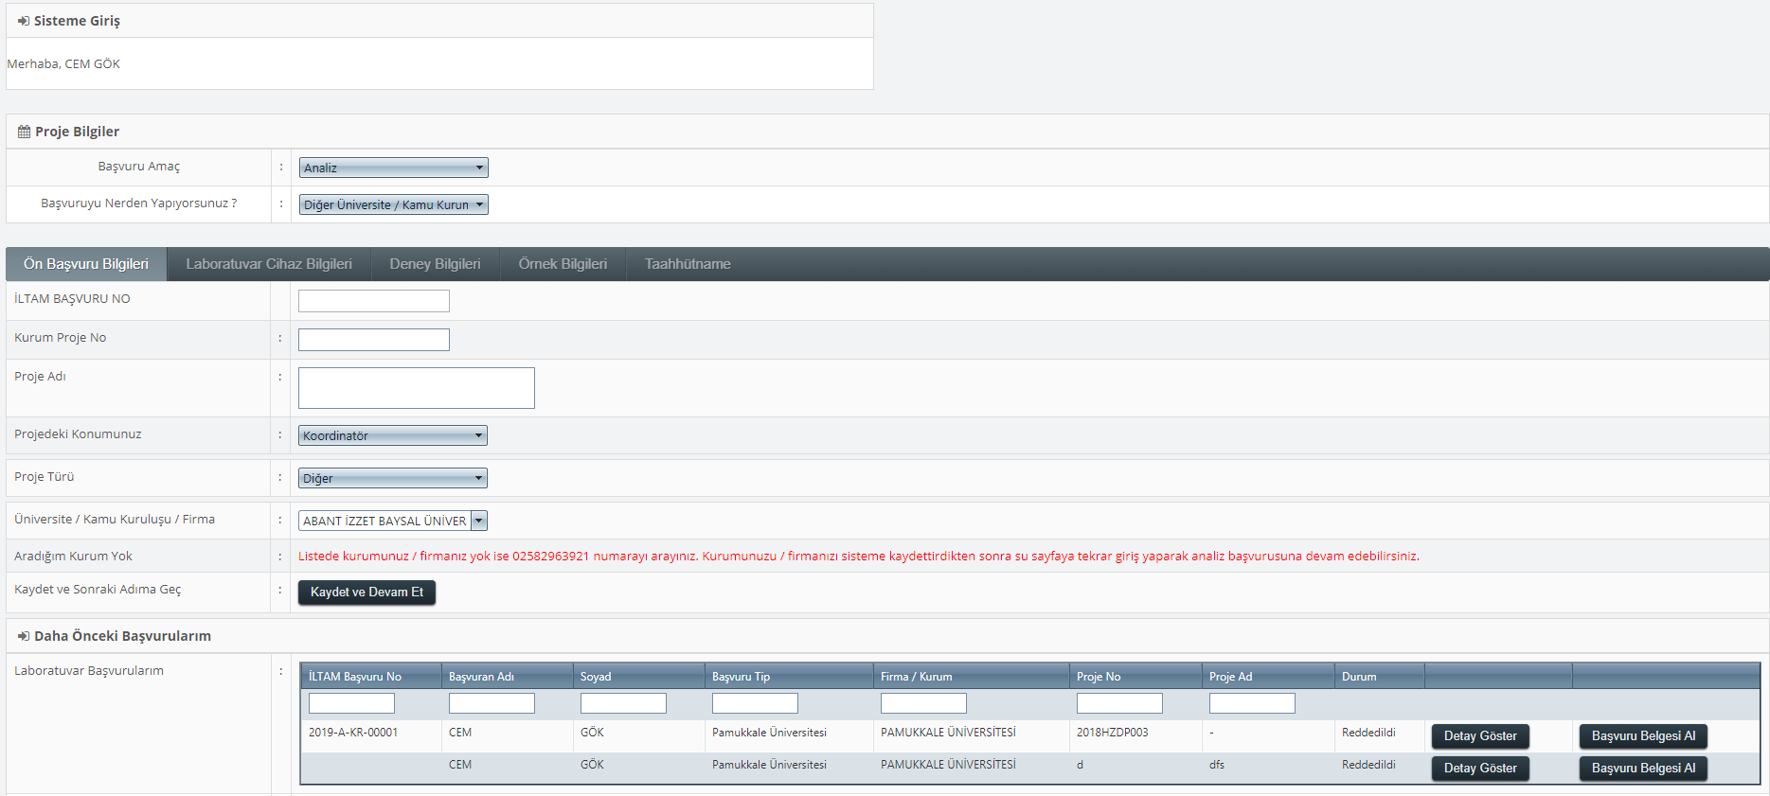

Slide 21
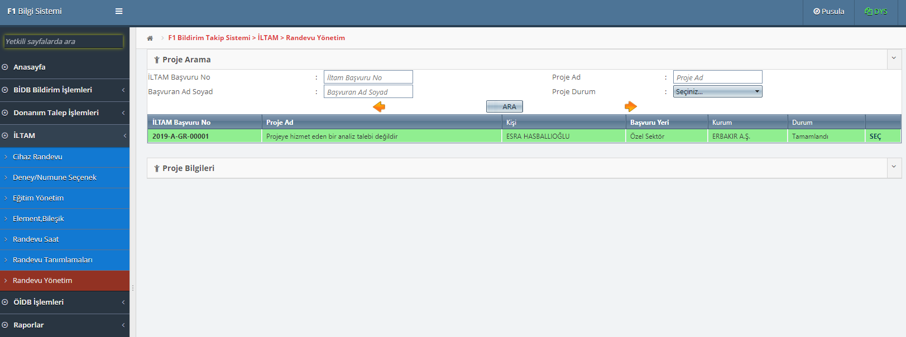

Slide 22
Analiz İşlem Süreci
Analiz başvurusu için online randevu sisteminden randevu alınır
Analiz istek formları doldurulur
Numune kabul koşullarına uygunluk değerlendirilir
Analiz ücreti ödemesi yapılır
Sonuçlar değerlendirilir
Analiz süreci başlar
Analiz raporları hazırlanır ve teslim edilir

Slide 23
Teşekkürler…

